Slide 1
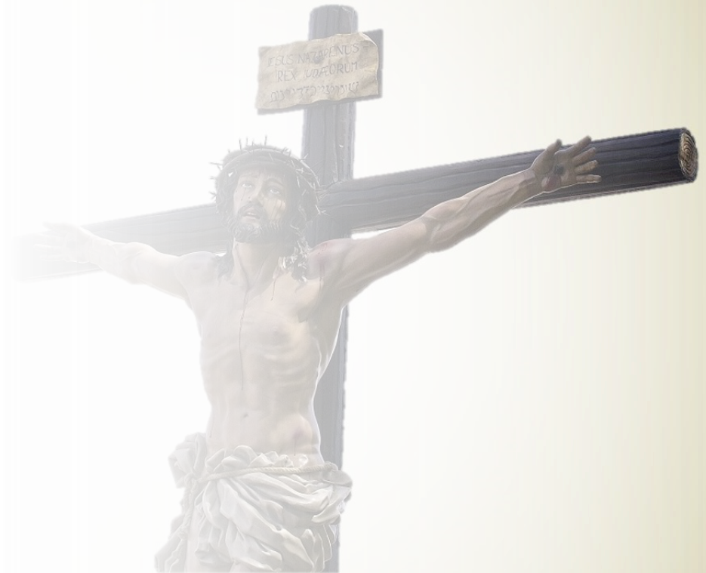
El amor de Dios
y su justicia
I Trimestre
Lección 5
LA IRA DEL AMOR DIVINO
Pr. Enoc Ruiz Ginez

Slide 2
El amor de Dios
y su justicia
“Pero, él, misericordioso, perdonaba la maldad y no los destruía; apartó muchas veces su ira y no despertó todo su enojo”. (Sal. 78: 38).
Pr. Enoc Ruiz Ginez

Slide 3
El amor de Dios
y su justicia
¿Cómo puede un Dios de amor manifestar ira y seguir siendo justo y misericordioso?
¿Existe alguna ira que sea justificado? ¿Qué opina usted?
Al repasar la lección de esta semana veremos que la ira de Dios no es un acto vengativo o arbitrario, sino una manifestación de amor en favor de lo que él ama.
Pr. Enoc Ruiz Ginez

Slide 4
El amor de Dios
y su justicia
¿Qué debo saber?
1.
LA AFLICCIÓN DE DIOS
2.
LA INDIGNACIÓN JUSTA
3.
LA IRA DE DIOS
Pr. Enoc Ruiz Ginez

Slide 5
El amor de Dios
y su justicia
¿Qué debo saber?
1.
LA AFLICCIÓN DE DIOS
Dios ama la justicia, pero repudia el pecado.
El repudio al pecado se debe porque hiere a las criaturas de Dios.
Pr. Enoc Ruiz Ginez

Slide 6
El amor de Dios
y su justicia
¿Qué debo saber?
1.
LA AFLICCIÓN DE DIOS
Cuando el hombre se rebela ante Dios y hace lo que le desagrada, Dios se aflige. Sin embargo, Él sigue siendo “misericordioso” y “perdonador” (Sal 78: 38).
Pr. Enoc Ruiz Ginez

Slide 7
El amor de Dios
y su justicia
¿Qué debo saber?
1.
LA AFLICCIÓN DE DIOS
El profeta Jonás, describe a Dios como “clemente y misericordioso, tardo en enojarse y abundante en amor” (Jon 4: 2).
Pr. Enoc Ruiz Ginez

Slide 8
El amor de Dios
y su justicia
¿Qué debo saber?
1.
LA AFLICCIÓN DE DIOS
Dios concedió su gracia a la nación asiria al ver su arrepentimiento, sin embargo, Jonás mostró su indiferencia. Deseaba que Dios desate sus juicios sobre Nínive.
¿Qué lecciones podemos aprender de Jonás?
Pr. Enoc Ruiz Ginez

Slide 9
El amor de Dios
y su justicia
¿Qué debo saber?
2.
LA INDIGNACIÓN JUSTA DE DIOS
Aunque Dios es paciente y misericordioso, Él se indigna cuando algo atenta contra lo que él ama. (ver Mateo 21: 12, 13; Marcos 3: 4, 5 y 10: 13, 14).
Pr. Enoc Ruiz Ginez

Slide 10
El amor de Dios
y su justicia
¿Qué debo saber?
2.
LA INDIGNACIÓN JUSTA DE DIOS
Dios llamó una y otra vez a su pueblo a abandonar lo malo “volveos ahora cada uno de su mal camino…” (Jer 35: 15 – 17 ver tam Sal 81: 11 - 14), pero ellos se negaban a escuchar.
Pr. Enoc Ruiz Ginez

Slide 11
El amor de Dios
y su justicia
¿Qué debo saber?
2.
LA INDIGNACIÓN JUSTA DE DIOS
Cuando el hombre persiste en el pecado, y no hay más remedio, el Señor manifiesta su ira. (2 Cro. 36: 15, 16; Esd. 5: 12).
Pr. Enoc Ruiz Ginez

Slide 12
El amor de Dios
y su justicia
¿Qué debo saber?
2.
LA INDIGNACIÓN JUSTA DE DIOS
La ira de Dios es una respuesta de amor por aquellos que sufren debido a la injusticia. Y no acto vengativo de parte de Dios.
Pr. Enoc Ruiz Ginez

Slide 13
El amor de Dios
y su justicia
¿Qué debo saber?
3.
LA IRA DE DIOS
Aunque la ira de Dios es terrible, esta ira culminará con la erradicación del mal. Pero antes de esta obra final, él apela al corazón a abandonar el mal.
Pr. Enoc Ruiz Ginez

Slide 14
El amor de Dios
y su justicia
¿Qué debo saber?
3.
LA IRA DE DIOS
Dios exhorta a cuidarnos de tomar justicia con nuestras propias manos “no digas yo me vengaré, espera en Jehová y él te salvará” (Prov 20: 22 ver tam 24: 29).
Pr. Enoc Ruiz Ginez

Slide 15
El amor de Dios
y su justicia
¿Qué debo saber?
3.
LA IRA DE DIOS
El apóstol Pablo apela también a evitar la justicia propia “no se venguen ustedes mismos, amados míos, antes den lugar a la ira de Dios” (Rom 12: 19).
Pr. Enoc Ruiz Ginez

Slide 16
El amor de Dios
y su justicia
¿Qué debo saber?
3.
LA IRA DE DIOS
El día de la ira de Dios es el día de “la venganza y la retribución” (Dt. 32: 35), es el día cuando Dios juzgará con justicia.
Solo Jesús es quien “nos libra de la ira venidera” (1 Tes 1: 10).
Pr. Enoc Ruiz Ginez

Slide 17
El amor de Dios
y su justicia
¿Qué debo sentir?
¿que acciones conducen a la aflicción de Dios?
Si Dios es un Dios de amor ¿De que manera la indignación de Dios se relaciona con el amor?
¿De qué manera actúa el Señor, cuando ya no hay mas que hacer en favor del pecador?
Pr. Enoc Ruiz Ginez

Slide 18
El amor de Dios
y su justicia
¿Qué debo hacer?
PROCURA agradar al Señor con tus acciones.
COMPARTE con otros lo que has aprendido de la lección de esta semana.
NO DEJES de fortalecer el hábito de leer cada día tu Biblia y tu lección.
Pr. Enoc Ruiz Ginez

